Slide 1
动态规划(DP)算法

Slide 2
基本概念
动态规划过程是：每次决策依赖于当前状态，又随即引起状态的转移。一个决策序列就是在变化的状态中产生出来的，所以，这种多阶段最优化决策解决问题的过程就称为动态规划。
基本策略
将待求解的问题分解为若干个子问题（阶段），按顺序求解子阶段，前一子问题的解，为后一子问题的求解提供了有用的信息。在求解任一子问题时，列出各种可能的局部解，通过决策保留那些有可能达到最优的局部解，丢弃其他局部解。依次解决各子问题，最后一个子问题的最优解就是初始问题的最优解。
下一个子阶段的求解是建立在上一个子阶段的解的基础上，进行进一步的求解

Slide 3
适用情况
(1) 最优化原理：如果问题的最优解所包含的子问题的解也是最优的，就称该问题具有最优子结构，即满足最优化原理。
(2) 无后效性：即某阶段状态一旦确定，就不受这个状态以后决策的影响。也就是说，某状态以后的过程不会影响以前的状态，只与当前状态有关。
(3)有重叠子问题：即子问题之间是不独立的，一个子问题在下一阶段决策中可能被多次使用到。（该性质并不是动态规划适用的必要条件，但是如果没有这条性质，动态规划算法同其他算法相比就不具备优势）

Slide 4
基本步骤
(1)划分阶段：按照问题的时间或空间特征，把问题分为若干个阶段。在划分阶段时，注意划分后的阶段一定要是有序的或者是可排序的，否则问题就无法求解。
(2)确定状态和状态变量：将问题发展到各个阶段时所处于的各种客观情况用不同的状态表示出来。当然，状态的选择要满足无后效性。
(3)确定决策并写出状态转移方程：因为决策和状态转移有着天然的联系，状态转移就是根据上一阶段的状态和决策来导出本阶段的状态。所以如果确定了决策，状态转移方程也就可写出。但事实上常常是反过来做，根据相邻两个阶段的状态之间的关系来确定决策方法和状态转移方程。
(4)寻找边界条件：给出的状态转移方程是一个递推式，需要一个递推的终止条件或边界条件。
一般，只要解决问题的阶段、状态和状态转移决策确定了，就可以写出状态转移方程（包括边界条件）。

Slide 5
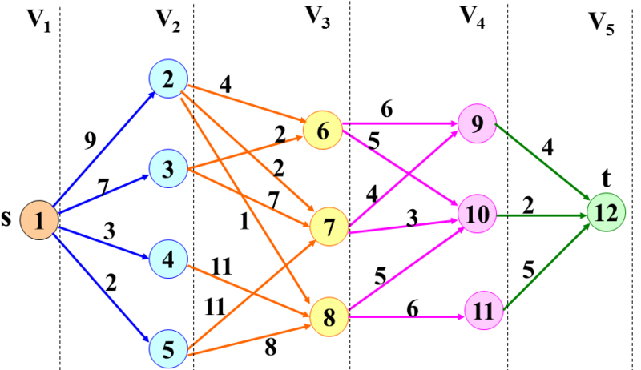
简单例子：求最短路径

Slide 6
一、划分阶段和状态
五个阶段，每个阶段有多个状态

Slide 7
确定状态转移方程
1—2：9
1—3: 7
1—4: 3
1—5: 2
2—6: 4
2—7: 2
2—8: 1
3—6: 2
3—7: 7
4—8: 11
5—7: 11
5—8：8
6—9：6
6—10: 5
7—9: 4
7—10: 3
8—10: 5
8—11: 6
9—12: 4
10—12: 2
11—12: 5

Slide 8
逆向动态规划
从第N-1个阶段开始循环，遍历得到N-1阶段所有状态的最优解
9: 9—12: 4
10: 10—12: 2
11: 11—12: 5
将第N-1阶段最优解记录在数组中。在遍历N-2阶段时进行调用。
最优解：
9(4)；10(2)；11(5)

Slide 9
第N-2阶段：遍历得到N-2阶段所有状态的累计最优解
6: 6—9: 6+4=10
6—10: 5+2=7
7: 7—9: 4+4=8
7—10: 3+2=5
8: 8—10: 5+2=7
8—11: 6+5=11
最优解：
6(7)；7(5)；8(7)

Slide 10












第N-3阶段：遍历得到N-3阶段所有状态的累计最优解
2: 2—6: 4+7=11
2—7: 2+5=7
2—8: 1+7=8
3: 3—6: 2+7=9
3—7: 7+5=12
4: 4—8: 11+7=18
5: 5—7: 11+5=16
5—8: 8+7=15
累计最优解：
2(7)；3(9)；4(18)；5(15)

Slide 11







第一阶段：遍历得到第一阶段所有状态的累计最优解
1: 1—2: 9+7=16
1—3: 7+9=16
1—4: 3+18=21
1—5: 2+15=17
累计最优解
1(16)；
最优路径：1,2,7,10,12

Slide 12
正向动态规划
第二阶段：从第二阶段开始，遍历得到第二阶段所有状态的累计最优解
2: 1—2: 9
3: 1—3: 7
4: 1—4: 3
5: 1—5: 2
最优解
2(9)；3(7)；4(3)；5(2)

Slide 13




第三阶段：遍历得到第三阶段所有状态的累计最优解
6: 2—6: 9+4=13
3—6: 7+2=9
7: 2—7: 9+2=11
3—7: 7+7=14
5—7: 2+11=13
8: 2—8: 9+1=10
4—8: 3+11=14
5—8: 2+8=10
累计最优解：
6(9)；7(11)；8(10)

Slide 14
第四阶段：遍历得到第四阶段所有状态的累计最优解
9: 6—9: 9+6=15
7—9: 11+4=15
10: 6—10: 9+5=14
7—10: 11+3=14
8—10: 10+5=15
11: 8—11: 10+6=16
累计最优解：
9(15)；10(14)；11(16)

Slide 15
第五阶段：遍历得到第五阶段所有状态的累计最优解
12: 9—12: 15+4=19
10—12: 14+2=16
11—12: 16+5=21
累计最优解：
12(16)；
最优路径：
1,3,6,10,12

Slide 16





























起点
终点
5 | 13 | 13 | 2 | 6 | 10
8 | 4 | 30 | 1 | 12 | 7
12 | 3 | 7 | 14 | 7 | 3
6 | 15 | 6 | 17 | 13 | 2
3 | 27 | 7 | 12 | 20 | 7

Slide 17
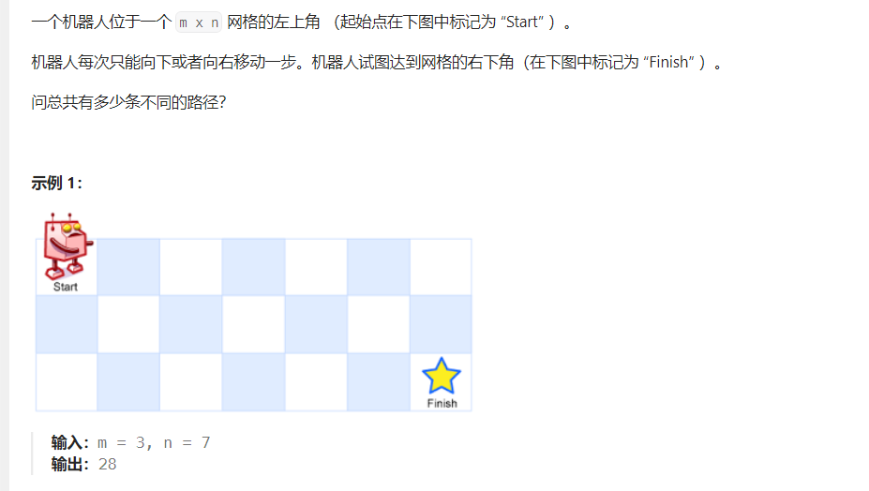
https://leetcode.cn/problems/unique-paths/?envType=study-plan-v2&envId=dynamic-programming

Slide 18
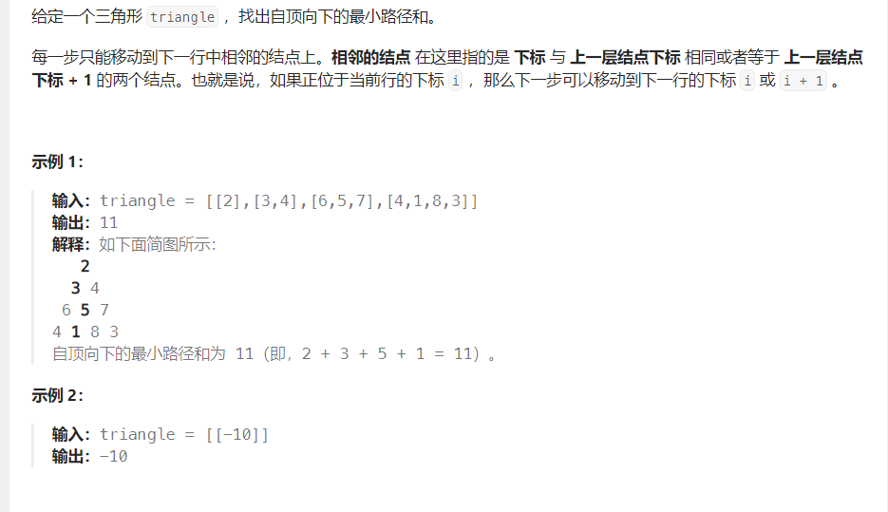
https://leetcode.cn/problems/triangle/?envType=study-plan-v2&envId=dynamic-programming

Slide 19
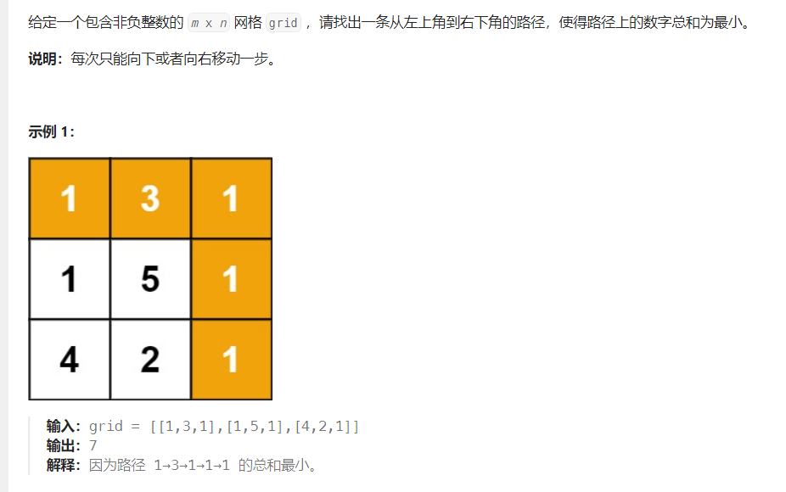






https://leetcode.cn/problems/minimum-path-sum/?envType=study-plan-v2&envId=dynamic-programming

Slide 20
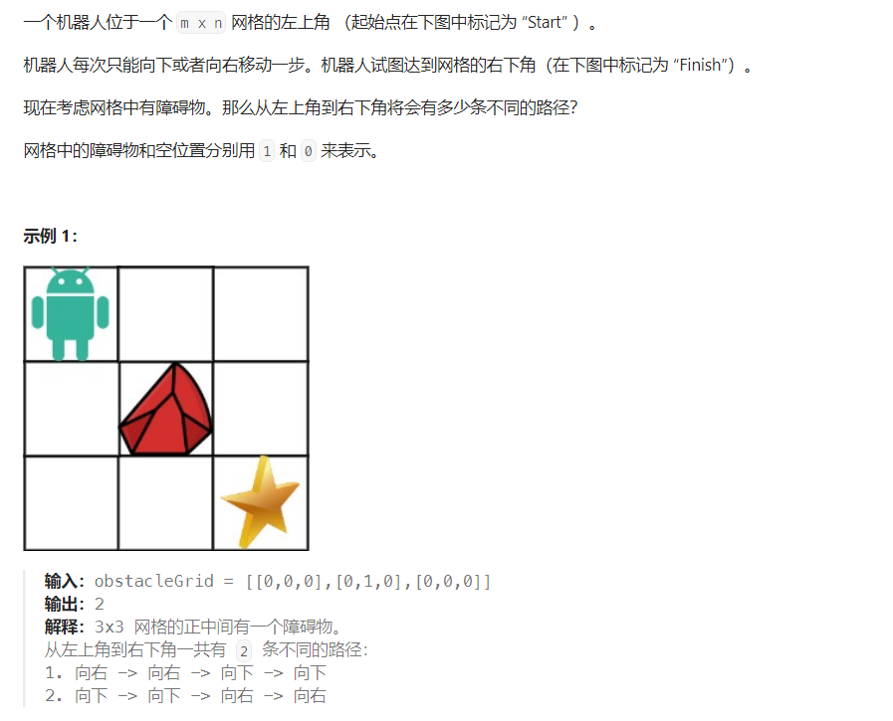












https://leetcode.cn/problems/unique-paths-ii/?envType=study-plan-v2&envId=dynamic-programming

